Slide 1
Проект
«Профессии работников детского сада»
Подготовила проект :
Черепнина Татьяна Викторовна

Slide 2
Тип проекта
- информационный
- старший дошкольный возраст
- закрытый
- кратковременный

Slide 3
Цель:
Расширить и уточнить представления детей о труде сотрудников детского сада
Показать взаимосвязь между разными видами труда
Узнавать сотрудников детского сада, называть по имени, отчеству
Развивать логическое мышление, способствовать развитию воображения
Воспитывать уважение к сотрудникам детского сада

Slide 4
Формы работа по теме: «Профессии работников детского сада».
Профессии работников детского сада
Продуктивные виды деятельности: рисование, лепка, ручной труд, аппликация
Игровая деятельность: настольно-печатные игры, сюжетно-ролевые игры, дидактические игры, театрализованные игры
Экскурсии
Занятия: ознакомление с окружающим, развитие реи, художественная литература, музыкальное, физкультурное
Работа с родителями

Slide 5
Беседа Вопросы к детям:
Кто может сказать, что такое профессия?
Для чего нужна профессия?
Какие профессии вы знаете?
Вы знаете кем работают ваши родители?
Скажите кто работает в детском саду?
Может ли одна профессия обойтись без другой?
Хотите узнать как профессии детского сада не могут обойтись друг без друга?
Тогда мы отправляемся в мир профессий работников детского сада!

Slide 6
Занятия Ознакомление с окружающим: «Беседа о работниках детского сада»

Slide 7
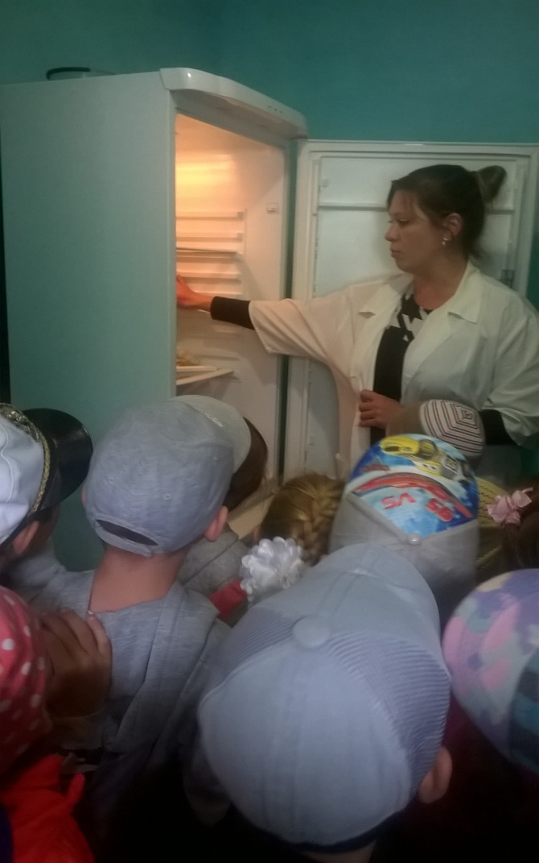
Экскурсии по детскому саду.

Slide 8
Дидактические игры
«Кукольный детский сад»
«Нас лечит врач и медсестра»
«Кем быть?»
«Кто что делает»
«Угадай мою профессию»
«Кому что нужно для работы»

